Slide 1
URL Pagina di Riferimento:
https://studenti.smartedu.unict.it/Login?ReturnUrl=%2f

Slide 2
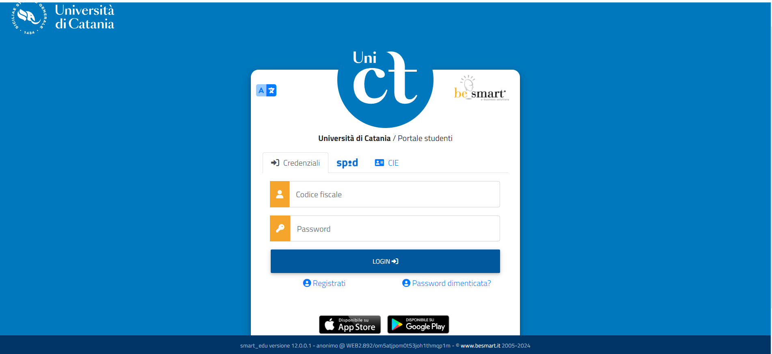
A seguito lo screenshot della pagina da replicare:

